Slide 1
Robot Seguidor de Linea Cont.
Scratch

Slide 2
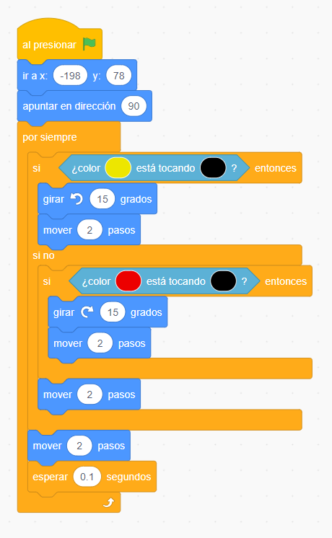
Primer Algoritmo
De acuerdo al algoritmo RSL de la clase pasada, realiza y responde. Descarga aqui el robot y la pista 1.
INICIO
Orientar el robot sobre la línea horizontal.
Si el sensor amarillo detecta color negro, girar 15º a la izquierda y mueve hacia adelante 2 pasos
En caso contrario
  Si el sensor rojo detecta color negro, girar 15º a la derecha y mueve hacia adelante 2 pasos.
Mueve hacia adelante 2 pasos
FIN
Explica todos los errores que presenta este código en la Actividad Evaluada y cómo trataste de corregirlo.
Adjunta tu simulación de Scratch con tu solución.

Slide 3
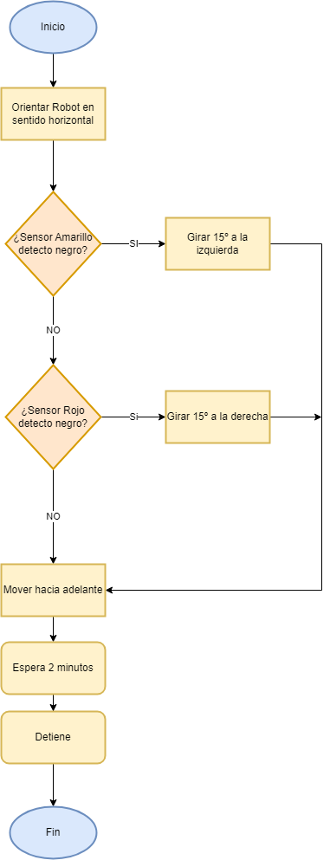
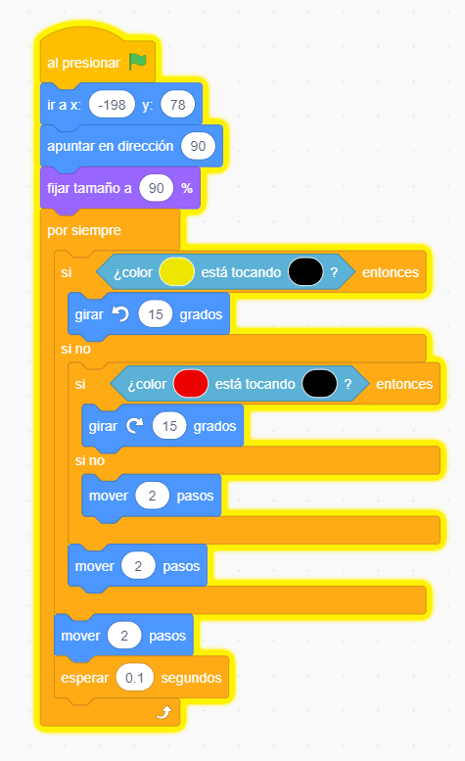
Segundo Algoritmo
Prueba este algoritmo en tu robot y pista 1
INICIO
Orientar el robot sobre la línea horizontal.
Si el sensor amarillo detecta color negro, girar 15º a la izquierda
En caso contrario
  Si el sensor rojo detecta color negro, girar 15º a la derecha
  En caso contrario
    El robot avanza hacia adelante
El robot avanza hacia adelante dos pasos
Se detiene
FIN
Explica que sucede en tu caso en la Actividad Evaluada. Adjunta tu simulación de Scratch.

Slide 4
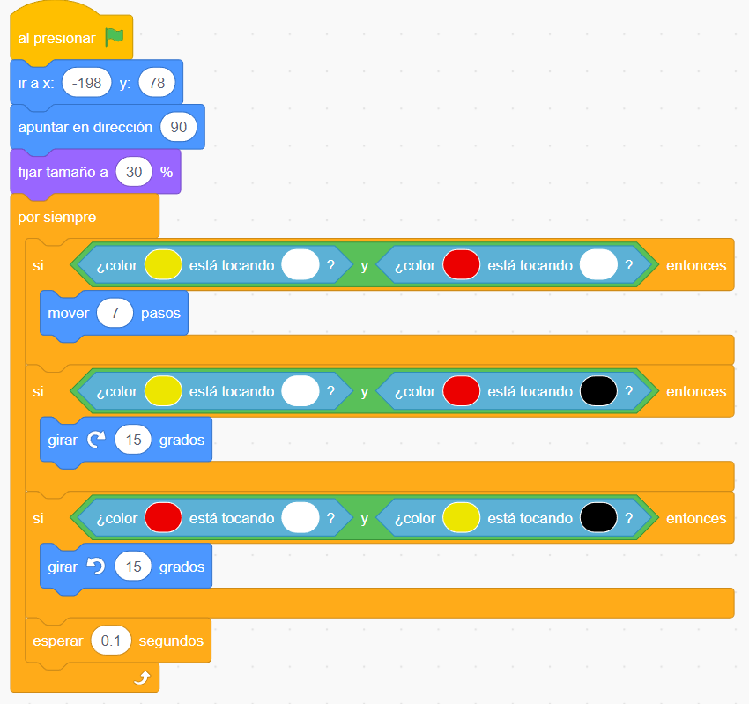
Tercer Algoritmo
Prueba este algoritmo en tu robot y pista 1,2,3 y 4.
INICIO
Orientar el robot sobre la línea horizontal.
Si el sensor amarillo detecta blanco y sensor rojo detecta blanco mover 2 pasos adelante.
Si el sensor rojo detecta negro y sensor amarillo detecta blanco, girar 15º a la derecha
Si el sensor amarillo detecta negro y sensor rojo detecta blanco, girar 15º a la izquierda
FIN
NOTA: AJUSTA EL TAMAÑO DE ACUERDO A LA PISTA. Adjunta tu simulación de Scratch.

Slide 5
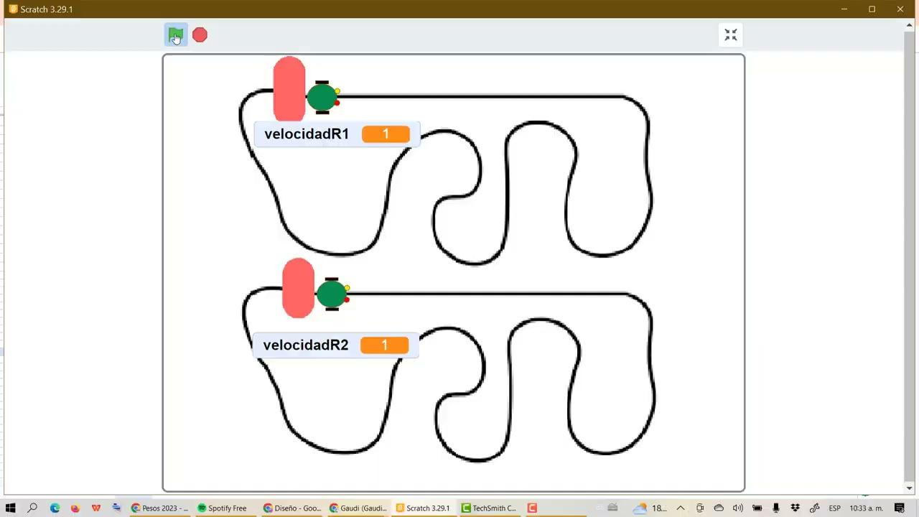
Actividad Evaluada
Diseña un juego utilizando el algoritmo 3 para 2 carros, cada uno será controlado por un jugador, que modificará la velocidad a través de una tecla. Ambos saldrán desde un inicio, a la misma velocidad (1) y recorrerán la pista, cada jugador debe manipular la velocidad de su carro. Si alguno se sale de la pista deben parar y reiniciar Scratch. El primero que llegue a la meta gana. Observe el video.

